Slide 1
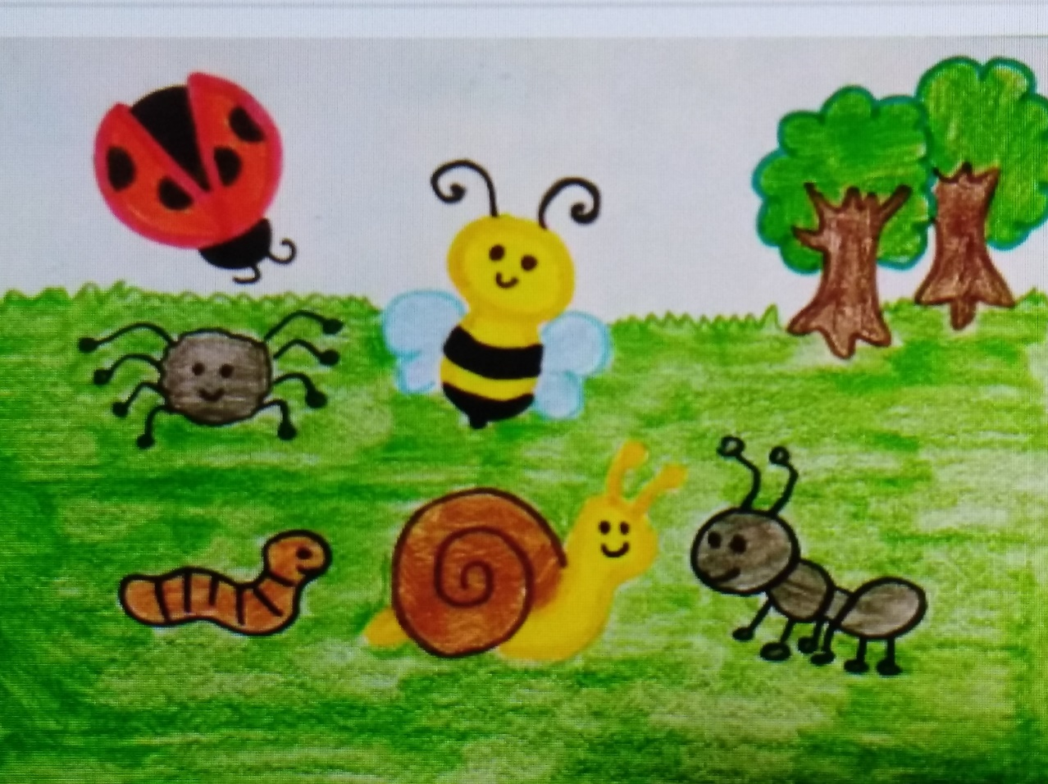
II CIRCOLO - plesso F.G. Siciliano Gli amici del prato a cura di Palladino Concetta sez L ins. Palladino Concetta ins. Improta Annamaria

Slide 2
Ascolta la voce della maestra guardando il video

Slide 3
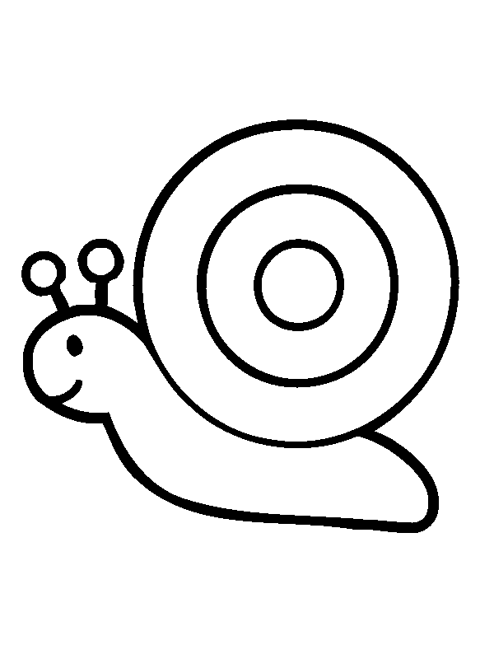
Colora i personaggi della storia con la tecnica che preferisci
Buon lavoro

